Slide 1


Slide 2
光敏性癫痫警告
建议您在光线明亮的房间内观看本视频，如果您感到疲劳或昏昏欲睡，请勿观看本视频。
极小部分人可能会在观看本视频时出现癫痫症状，甚至没有癫痫史的人也可能具有一些 “光敏性癫痫发作”的未确诊症状。这些症状包括头晕目眩、视力模糊、眼睛或面部抽搐、四肢抽搐、迷失方向感、精神错乱或短暂的意识丧失。癫痫发作也可能导致意识丧失或痉挛，进而可能导致患者因跌倒或撞击到旁边的物体而受伤。
如果您在观看本视频时出现任何症状，请立即关闭本视频并就医诊断，必要时请立即呼救。如果您或您的亲人有癫痫史，请在观看本视频前先咨询医生。

Slide 3


请不要试图人为操纵数据结果，当心得不偿失！
操纵数据对投稿和本刊均有损害，操纵者未必能得到想要的结果。
建议您在横屏下观看本视频。
如果您使用手机观看，建议您使用全屏模式以获得最佳观感。
别瞎写诗，回头是岸。
请尊重作者和歌手，本刊内请勿发布歌手应援等任何不适宜内容。

Slide 4


#777
请尽量不要在无关视频下推广本刊，或将其他投稿与本刊做比较。
投稿时未添加相应TAG或分区错误，即使调整后也可能无法被收录。
本刊数据结果可能会受多种因素影响，请勿进行人气、质量对比。
投稿时间与集计时间接近时，统计的数据与实时数据可能存在较大差异。
本刊采用公开API获取数据，bilibili的任何行动均可能影响数据准确性。
本刊刊载的内容不保证适合所有人观看，请确保对此有足够的承受能力。

Slide 5
#{int index}
SYNTHESIZER V
周刊排行榜
{time pres:end_time %y年%m月}第{int pres:week}周

Slide 6

片头用曲
Opening Song
(上期首位)
av{int prev:first:aid}
{str prev:first:title}

Slide 7





注意
Attention
非官方 Unofficial
本刊内容、数据等均为个人统计
算法和规则完全自定，随时可能发生更改
非商业 Uncommercial
本刊制作组不以盈利为目的
本刊不用作也不能用作任何商业用途
知识共享署名-非商业性使用-禁止演绎 4.0 国际
BY NC ND
欢迎打开周刊Synthsizer V排行榜。本刊以实际数据为基础，附带
一定推荐性质介绍SynthV引擎作品在上周的情况，请不要以个人目的衡量本刊合理性。

Slide 8
说明
Explain
本刊以实际数据为基础且带有一定推荐性质
介绍Synthesizer V的相关作品
展示作品版权归属原作者所有，本刊不负相关责任
有关规则的最终解释权归属本刊制作组所有
🥚 咯咯哒！ 「周刊Synthesizer V排行榜」由「CVSE+野鸡数据站」提供数据支持。自家养鸡场，下蛋更放心。
Aa 本刊在制作中使用了以下字体，特对它们的作者表示感谢：思源黑体、思源宋体、思源等宽、HarmonyOS Sans。
本周没有什么想说的话。

Slide 9



特别说明
Special Note
在本期周刊内，您将不可避免的遇到以下音乐弱相关内容：
游戏相关
虚拟偶像
番剧相关
请注意，任何圈外流量或官方推广都会影响稿件数据水平。
请勿在本账号下发布任何可能的引战言论，否则我们将在不告知的情况下予以删除。

Slide 10










收录对象
Include Products
*仅展示已公开发行、发售或已公测声库信息，不展示内测或仅立项的声库信息
E
第一代声库（Editor）
S
第二代声库（Studio）
Sl
第二代声库精简版（Studio Lite）
W
网络端声库（Web）
A
深度学习声库（AI）
Al
深度学习声库精简版（AI Lite）
E
Sl
A
Al
英语
E
S
日语
E
S
Sl
日语
E
S
Sl
汉语
E
S
Sl
汉语
爱莲娜·芙缇
Eleanor Forte
闇音レンリ
Yamine Renri
玄武
GENBU
艾可
AiKO
五维介质·赤羽
MEDIUM⁵·Chiyu
E
S
汉语
E
S
汉语
E
S
汉语
W
S
Sl
A
Al
日语
W
S
Sl
日语
五维介质·诗岸
MEDIUM⁵·Shian
五维介质·苍穹
MEDIUM⁵·Cangqiong
五维介质·海伊
MEDIUM⁵·Haiyi
Saki
Saki
琴叶 茜·葵
Kotonoha Akane & Aoi

Slide 11










收录对象
Include Products
*仅展示已公开发行、发售或已公测声库信息，不展示内测或仅立项的声库信息
E
第一代声库（Editor）
S
第二代声库（Studio）
Sl
第二代声库精简版（Studio Lite）
W
网络端声库（Web）
A
深度学习声库（AI）
Al
深度学习声库精简版（AI Lite）
S
汉语
S
汉语
S
Sl
A
Al
日语
S
Sl
A
Al
日语/英语
S
Sl
A
Al
日语
牧心
Mu Xin
星尘 Minus
Stardust Minus
小春六花
Koharu Rikka
弦卷真纪
Tsurumaki Maki
追儺酱
Tsuina-Chan
A
汉语
A
Al
日语
A
Al
英语
S
Sl
A
Al
日语
A
英语
青溯
Qing Su
铃爱莉
ANRI
SOLARIA
SOLARIA
京町精华
Kyomachi Seika
Kevin
Kevin

Slide 12






收录对象
Include Products
*仅展示已公开发行、发售或已公测声库信息，不展示内测或仅立项的声库信息
E
第一代声库（Editor）
S
第二代声库（Studio）
Sl
第二代声库精简版（Studio Lite）
W
网络端声库（Web）
A
深度学习声库（AI）
Al
深度学习声库精简版（AI Lite）
日语
日语
汉语
日语
汉语
S
A
Al
汉语
A
A
A
Al
A
A
Sl
Ryo
Ryo
追儺酱
Tsuina-Chan
五维介质·星尘
MEDIUM⁵·Stardust
夏色花梨
Natsuki Karin
默辰
Mo Chen
岸晓
An Xiao
汉语
日语
英语
日语
英语
A
汉语
A
Al
A
A
A
Al
A
Al
S
Sl
青溯
Qing Su
Kevin
Kevin
沨漪
Feng Yi
铃爱莉
ANRI
SOLARIA
SOLARIA
京町精华
Kyomachi Seika

Slide 13

收录规则
Include Rules
本页所示规则自#118启用
收录投稿在哔哩哔哩（bilibili）【音乐】-【VOCALOID·UTAU】分区 、使用Synthesizer V引擎制作的歌曲。
·原则上仅收录包含以下任一TAG的稿件（不区分大小写）：「SynthV」/ 「Synth V 」 /「Synthesizer V」/「SynthesizerV 」。
·TAG混乱或与视频内容自相矛盾的稿件原则上不予收录。
·SynthV演唱部分需成为该稿件的重要组成。
·不收录旧稿汇总、宣传PV、语调、合集、教程等非歌曲稿件和存在其他较严重的非歌曲干扰情况稿件。
不收录包含以下情形的稿件：
特殊规则：同作者、同歌手的同一曲目仅收录其中一个。
·时长低于105秒（1分45秒）。
·无伴奏清唱，阿卡贝拉除外。
·稿件存在严重质量问题，如：走调严重、对轨严重不齐、具有明显违和感、音源或音质过差、外录整曲、伴奏未消音等。
·单P中包含多曲的投稿。
·使用无法确认引擎声库创作的作品。
·一般以投稿时间为准，只收录第一个投稿的稿件。作者声明该投稿为DEMO投稿时则不收录。
·原创曲的 曲/编/词/调/混 作者不同，视为不同作者；若发生较大变动则视为不同曲目。
·翻调曲的 词/编/调 作者不同，视为不同作者；若发生较大变动则视为不同曲目。
·同歌手演唱同作者的同一曲目但语言不同时，视为不同歌手；删稿重投视为不同曲目。
本期收录时间： 2022年6月3日 3:00 ~ 2022年6月10日 3:00
本期集计时间： 2022年6月10日3时左右。
若集计时投稿处于未开放状态，则可能不会计算数据。
本刊标注的规则若与《CVSE+制作组榜单收录和校对细则》冲突，则以细则为准。访问以下链接了解更多：
以下情况可能不予收录：
·投稿简介中未标注详细信息。如翻调作品未标注本家，搬运作品未标注原作链接等。
·稿件存在严重套用参数问题。
bilibili.com/read/
cv11074133

Slide 14
计算方法
Calculation Method
本页所示规则自#118启用
播放分
＋
收藏硬币分
＋
互动分
=
总分(Pt.)
(播放+分享×50+点赞×30)
＋
(收藏+硬币)
＋
(评论×10+弹幕×25)
×
×
×
修正A
(收藏+硬币+弹幕*5+评论*5)÷(播放+收藏+硬币+分享+点赞+弹幕+评论)+修正B×0.01
修正B
(收藏+硬币)
÷播放×200
修正C
(播放+收藏+硬币)
÷(播放+收藏+硬币+评论×10+弹幕×25)
·总分四舍五入至整数，修正A、B、C均四舍五入至小数点后三位。
·修正A上限1.500，下限0.000；修正B上限100.000，下限0.000；修正C下限0.000。
·若投稿时间距数据截止时间小于336小时（14日），则修正A下限为1.000。
·若收藏数或硬币数≥播放数，则修正B恒等于0.000；若分享数或点赞数≥播放数，则修正A恒等于0.000。
·收藏硬币的和超过硬币数或收藏数的3.0倍时，收藏硬币的和使用硬币数或收藏数的3.0倍作为值，均超过时取最低值。

Slide 15
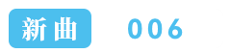
介绍方法
Introduction Method
本页所示规则自#144启用
论外
介绍高人气论外稿件和长期稿件，详见“高人气论外”和“长期进入主榜”。
历史回顾
以展示视频片段的形式，回顾52期前总分排名前五位的投稿。
新曲榜
若进入主榜前20位的新投稿不足10个，则在新曲榜补齐。所有本周新投稿均在对应位置添加“新曲”图标。
以此图为例，表示该投稿为新曲，且在本周所有新投稿中排名第6。
主榜
介绍总分排名前20位的稿件并展示视频片段。若有长期稿件在榜，则展示个数进行相应补充。
新曲推荐
介绍并推荐最近两周投稿但从未进入过主榜的新曲。
副榜&新曲榜副榜
副榜以列表形式，简要介绍总分排名在第21~125位的稿件。若有长期稿件在榜，则展示位次进行相应顺延。
新曲榜副榜则以列表形式简要介绍当周所有未进入主榜和副榜的新曲投稿

Slide 16
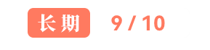
介绍方法
Introduction Method
本页所示规则自#144启用
高人气论外
若同一稿件已达成2次前三位，且本期仍可获得前三位时，进入“高人气论外”，排名以“HOT”计。
长期进入主榜
- 达成条件：同一稿件在最近的10期中 进入主榜的次数达到或超过7次 。
- 移除条件：同一稿件在最近的10期中 掉出主榜的次数达到或超过7次 。
稿件达成条件的一期直至达成移除条件的一期，对应位置将加注“长期”图标。长期稿件在主榜的展示时间相对较短。
如果本期有长期稿件且进入主榜，则本期主榜补充展示相应个数的稿件，即主榜展示视频个数=20+进入主榜的长期稿件数，副榜则顺延相应位次的投稿。如果本期有长期稿件但未进入主榜，则本期主榜、副榜展示个数均保持不变。
本规则与新曲榜补齐规则不冲突，新曲榜补齐时仅计算前20位的新曲数量。
以此图为例，表示该投稿已达成长期进入主榜，且最近10期中有9期进入主榜。

Slide 17
NEXT>
高人气论外
HOT
3达成

Slide 18
NEXT>
新曲榜
NEW SONG
2进入

Slide 19
NEXT>
主榜 21~11
MAIN
1长期

Slide 21
NEXT>
新曲榜
NEW SONG
3进入

Slide 23
NEXT>
主榜 21~11
MAIN
3长期

Slide 25
NEXT>
新曲推荐
PICK UP

Slide 26
NEXT>
主榜 10~4
MAIN

Slide 27
NEXT>
主榜 10~4
MAIN

Slide 29
NEXT>
历史回顾
HISTORY

Slide 30

历史回顾
History
{pic ../cover/history.jpg (27.09, 3.8) (3.42,5.47)}
av{int history:aid}
周刊Synthesizer V排行榜 #{int history:index}
本期收录时间：{time history:start_time %Y/%m/%d %H:%M} ~ {time history:end_time %Y/%m/%d %H:%M}
又到了历史回顾的时间，来看看一年前的正式刊里都有哪些热门曲目吧。

Slide 32

Interlude 插曲
Zzz / 佐咲紗花
「日常」ED 曲/编:前山田健一
以上就是两个月前的SynthV周刊的主榜内容。字母人（们）再次拿下一分，祝贺。

Slide 33
本周数据
Data for this Week
本周新曲总量 |  | {nt}（{cntd}）
本周原创新曲量 |  | {ot}（{cotd}）
来看数据。本周新曲数量和原创曲数量均出现下降。

Slide 34







本周数据
Data for this Week
本周总播放 |  | {pv}（{cpvd}）
本周总弹幕 |  | {pd}（{cpdd}）
本周总评论 |  | {pr}（{cprd})
本周总收藏 |  | {pf}（{cpfd})
本周总硬币 |  | {pc}（{cpcd})
本周总分享 |  | {ps}（{cpsd})）
本周总点赞 |  | {pl}（{cpld})
各项数据也继续下跌。

Slide 35
本周播放TOP20
Play TOP20 this Week
1
2
3
4
5
6
7
8
9
10
11
12
13
14
15
16
17
18
19
20
{Table pres:top20_view}

Slide 36
近10周播放TOP1稿件
Play TOP1 in Recent 10 Weeks
{colorint_1 pres:top1_view_$delta , +}（{colorfloat_1 pres:top1_view_$rate .3% +}） {colorint_1 pres:top1_view ,}
{Table top1view_recent_10}

Slide 37
近10周总播放量趋势
Play Trends in Recent 10 Weeks
{colorint_1 pres:view_$delta , +}（{colorfloat_1 pres:view_$rate .3% +}） {colorint_1 pres:view ,}
{Table total_view_recent_10}

Slide 38
近10周主榜起分
Main StartingPt. in Recent 10 Weeks
{colorint_1 pres:startpt_$delta , +}（{colorfloat_1 pres:startpt_$rate .3% +}） {colorint_1 pres:start_pt ,}
{Table startpt_recent_10}

Slide 39
近10周副榜起分
Second StartingPt. in Recent 10 Weeks
{colorint_1 pres:side_startpt_$delta , +}（{colorfloat_1 pres:side_startpt_$rate .3% +}） {colorint_1 pres:side_start_pt ,}
{Table side_startpt_recent10}

Slide 40
NEXT>
好，感谢观看本期SynthV周刊。更多数据，您还可以访问制作组官网 cvse.cc 获取，如对我们有任何意见或建议，欢迎发送电子邮件至mail@cvse.cc 或私信提出。接下来是副榜，还请慢慢看完吧。

Slide 41
NEXT>
好，感谢观看本期SynthV周刊。更多数据，您还可以访问制作组官网 cvse.cc 获取，如对我们有任何意见或建议，欢迎发送电子邮件至mail@cvse.cc 或私信提出。接下来是副榜，还请慢慢看完吧。

Slide 42
NEXT>

Slide 43

副榜 22~126
SECOND
无尽之海
av63924898 / 赤羽 / 喻川

Slide 44


副榜 21~125
SECOND
勇者离歌
av81232865 / 赤羽 / 一堆拼音

Slide 45
副榜 22~126
SECOND
副榜 21~125
SECOND
勇者离歌
av81232865 / 赤羽 / 一堆拼音

Slide 47
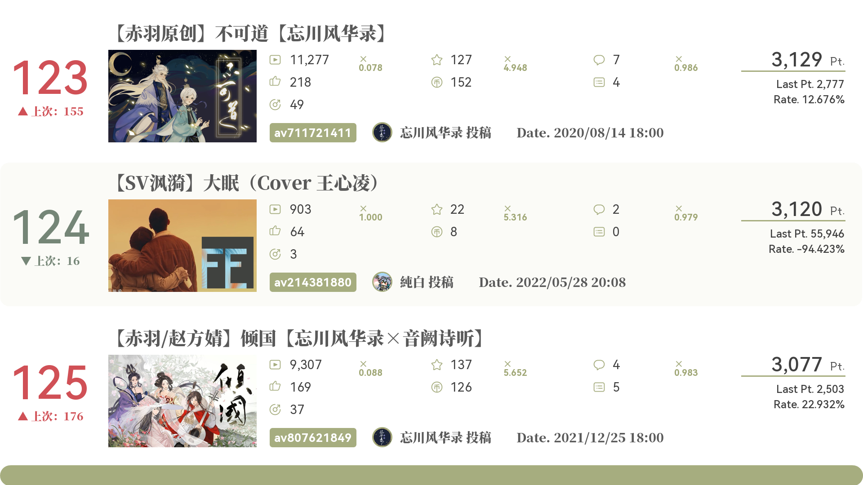

Slide 48
新曲榜副榜
NEW SONG SECOND LIST

Slide 49
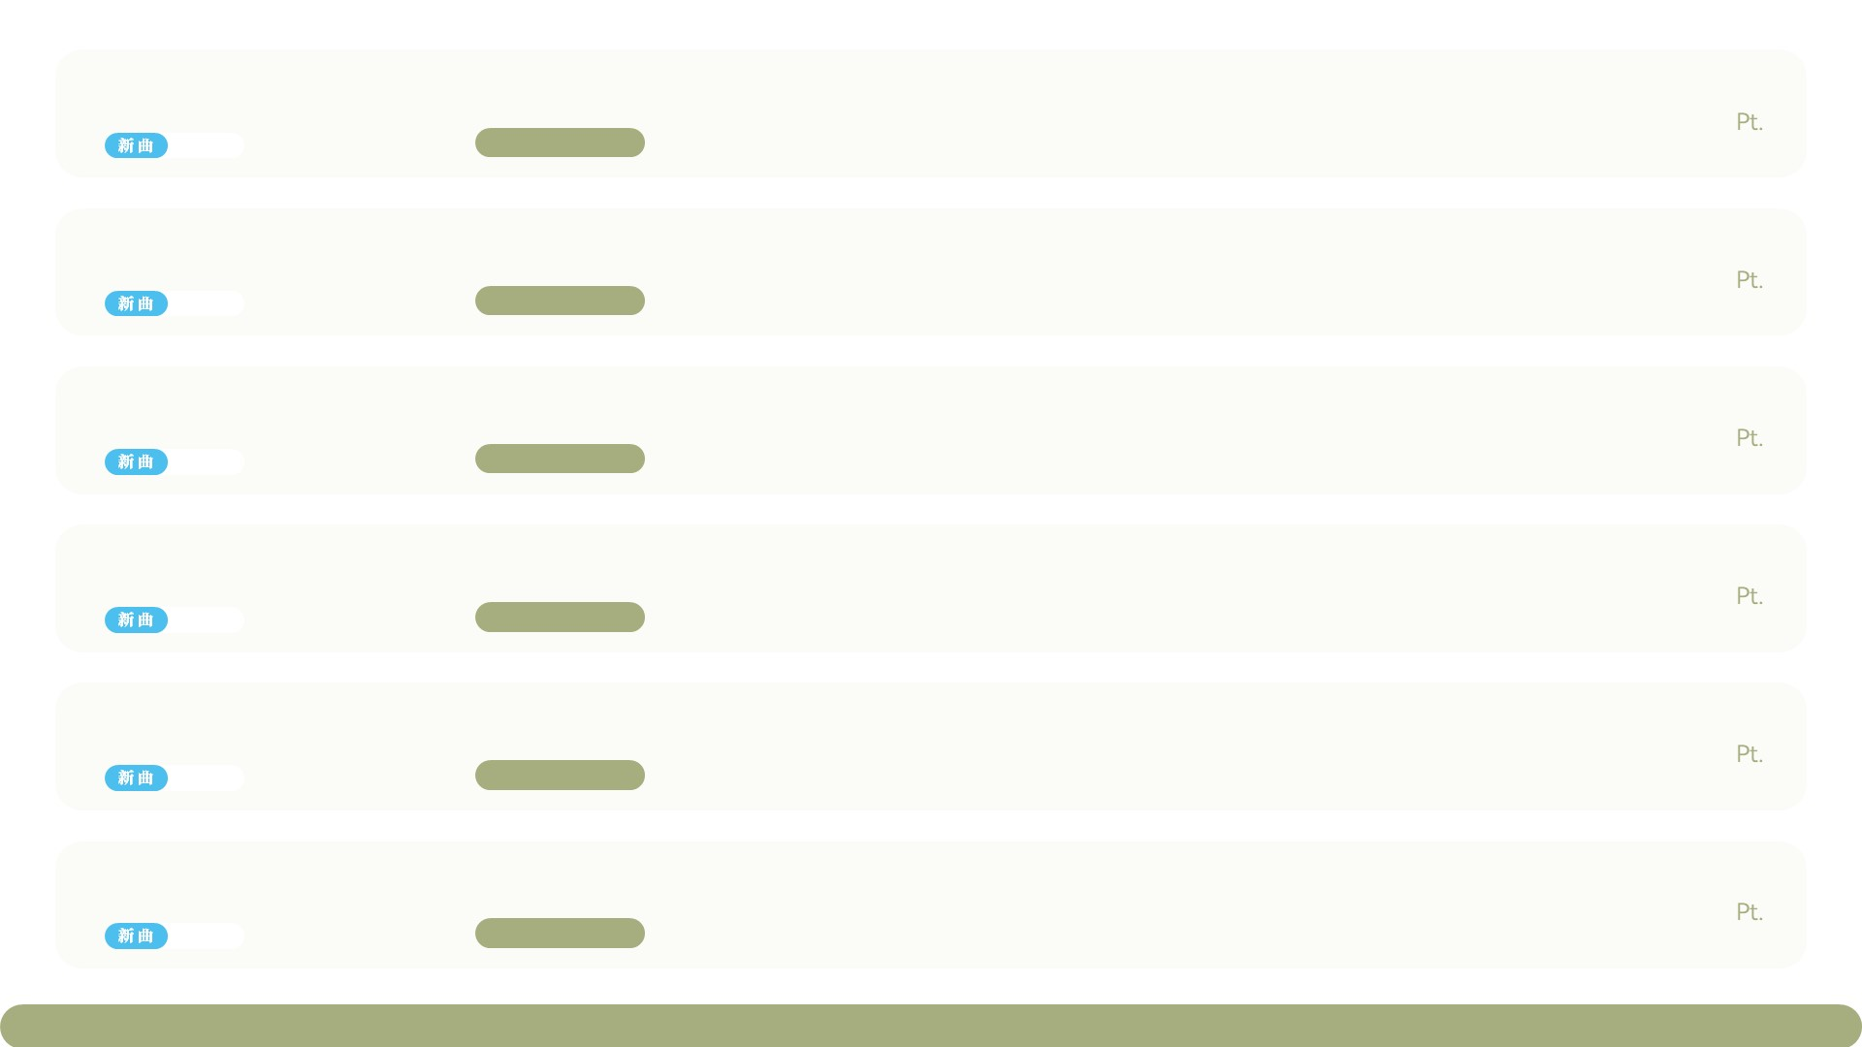
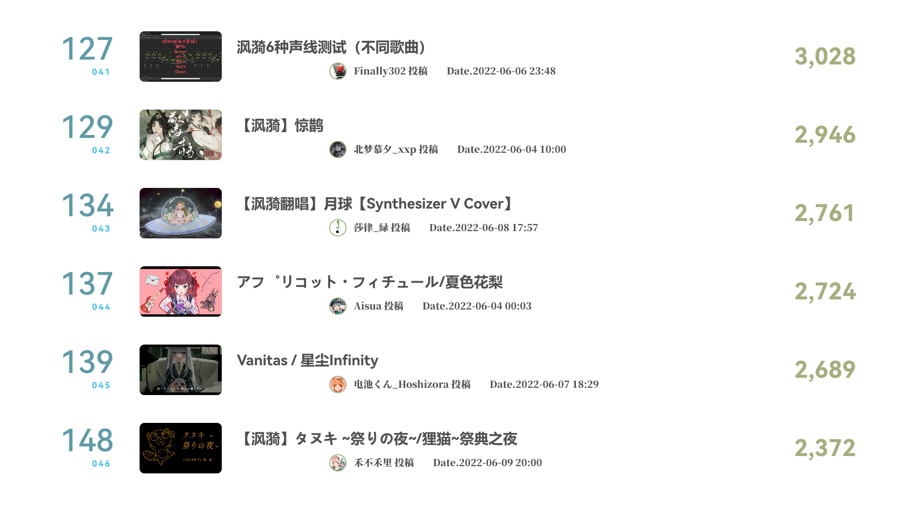

Slide 50
制作人员
Staff

Slide 51







制作人员
Staff
本周的周刊就是这样，我们下周再见。
Interlude 插曲
In the Night Garden Closing Theme / Andrew Davenport
「In the Night Garden… A Musical Journey…The Album」
收录 / 收录校对 Collect
 |  | 艾奇道
 |  | 水凝柠ap
 |  | 龙客Collapsar
 |  | 暴咕P
 |  | NsE
 |  | icecathy

Slide 52




























制作人员
Staff
本周的周刊就是这样，我们下周再见。
本周的周刊就是这样，我们下周再见。
Interlude 插曲
In the Night Garden Closing Theme / Andrew Davenport
「In the Night Garden… A Musical Journey…The Album」
片尾用曲 Ending Song
收录 / 收录校对 Collect
 |  | 艾奇道
 |  | 水凝柠ap
 |  | 龙客Collapsar
 |  | 暴咕P
 |  | NsE
 |  | icecathy
剪辑 Clip
 |  | 任自厚 （20-11 / 新曲推荐）
 |  | 黑猫菌 （3-1）
 |  | 屏蔽B （历史 / 合成 / 10-4）
 |  | 正版小正TM （其他）
模板/数据处理 Template & Data
 |  | icecathy
 |  | 酸菜鱼
校审 Proofreading
 |  | NsE
技术支持 Technical Support
 |  | 四季天书 （模板编辑器）
 |  | 霜落xss （爬虫程序/数据库）
 |  | 补给舰旭东丸 （匹配/副榜自动化）
 |  | Luminous （服务器技术）
 |  | 平方和差 （自动化技术）
 |  | JackBlock （长期论外判断）
 |  | 乐正NoA （下载站）
 |  | yhtq （收录程序）
服务器运维 Server Maintenance
 |  | Luminous
 |  | mi!x
 |  | 林雨
看板娘插画 Illustration
 |  | 7_Hz
音乐 / 音效 Music
 |  | 串串BunC （编曲）
 |  | Hcl （过场音效）
包装 Design
 |  | 正版小正TM
公式设计 Design of Calculation Formula
 |  | 屏蔽B
协助 Assist
 |  | LinR隐卫
 |  | Yogurt（MilkBoy）
 |  | 天钿Daily（牛奶源）
制作监督 Supervise
 |  | LinR隐卫
 |  | 景育
首席鼓励官 CIO
 |  | 失落的分别
 |  | 星璇の天空
感谢 Thank
 |  | tombus
特别感谢 Thanks
榜单策划 Plan |  |  | 执行监制 Executive Producer |  |  | 监制 Production
正版小正TM |  |  | NsE |  |  | 屏蔽B
坚持看到这里的你
CVSE+制作组SynthV榜单制作团队 制作/出品
看板娘「威威」©7_Hz
本刊版权说明信息详见《CVSE+制作组版权许可信息说明》（ CV11074162 ）
网站 https://cvse.cc 电子邮箱 mail@cvse.cc QQ群 611973457 哔哩哔哩 @CVSE

Slide 53
制作人员
Staff
本周的周刊就是这样，我们下周再见。
片尾用曲 Ending Song
【赤羽原创】勇者离歌 by 幻茶会
av81232865 | 出品:幻茶会 曲/编/混:一堆拼音 词:举烛 调:鬼面p 绘:疯兔 PV:飞条
特别感谢 Thanks
坚持看到这里的你
Synthesizer V &「Saki/青溯/Kevin/Ryo/默辰」 ©Dreamtonics Co., Ltd. 「艾可/爱莲娜·芙缇/玄武」©愛尼曼數位科技股份有限公司 「ANRI」©AUDIOLOGIE Co., Ltd.
「闇音レンリ」©愛尼曼數位科技股份有限公司 & Yuzuri 「赤羽/诗岸/苍穹/海伊/星尘Minus/牧心/星尘」©北京福托科技开发有限责任公司
「弦巻マキ」 ©株式会社AH-Software 「琴葉 茜·葵」 ©株式会社AH-Software & AI, Inc 「SOLARIA」©Eclipsed Sounds, LLC 「京町セイカ」 ©株式会社AH-Software & 精華町
「ついなちゃん」 ©株式会社AH-Software & 鬼っ子ハンターついなちゃんプロジェクト 「小春六花/夏色花梨」©株式会社AH-Software & 合同会社TOKYO6 ENTERTAINMENT
BILIBILI / 哔哩哔哩 / B站 等是上海幻电信息科技有限公司在中国的注册商标。
星尘 / 赤羽 / 诗岸 / 五维介质 / SYNTHV / SYNTHESIZER V / QUADIMENSION 等是北京福托科技开发有限责任公司在中国的注册商标。 其它公司和产品名称可能为相应各公司的商标。
CVSE+制作组SynthV榜单制作团队 制作/出品
看板娘「威威」©7_Hz
本刊版权说明信息详见《CVSE+制作组版权许可信息说明》（ CV11074162 ）
网站 https://cvse.cc 电子邮箱 mail@cvse.cc QQ群 611973457 哔哩哔哩 @CVSE

